Slide 1
Bắt đầu
Trò chơi khởi động:Khám phá vũ trụ

Slide 2
Ngôi sao trong hệ Mặt Trời
1
2
3

Slide 3
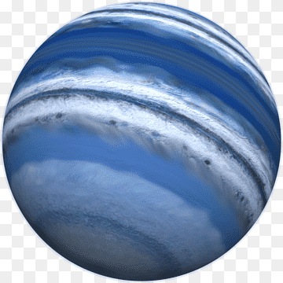
Đây là ngôi sao gì?
A.Sao hỏa
B.Sao thủy
C.Sao kim

Slide 4

Đây là ngôi sao gì?
A.Sao hỏa
B.Sao thủy
C.Sao kim

Slide 5
Ngôi sao trong hệ Mặt Trời
1
2
3

Slide 6
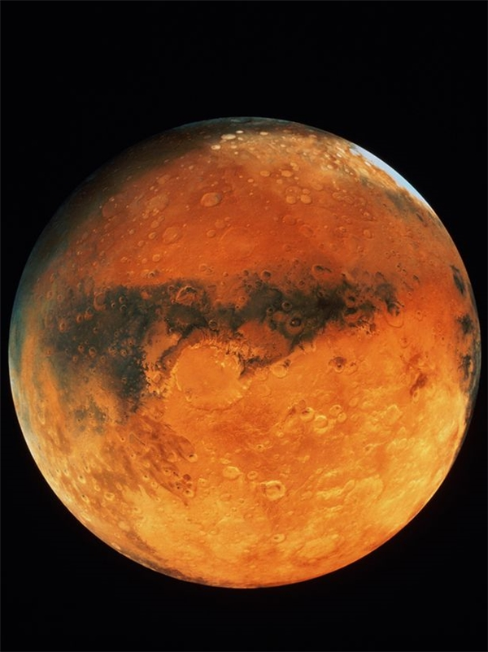
Đây là ngôi sao gì?
A.Sao hỏa
B.Sao thiên vương
C.Sao thổ

Slide 7
Đây là ngôi sao gì?
A.Sao hỏa
B.Sao thiên vương
C.Sao thổ

Slide 8
Ngôi sao trong hệ Mặt Trời
1
2
3

Slide 9
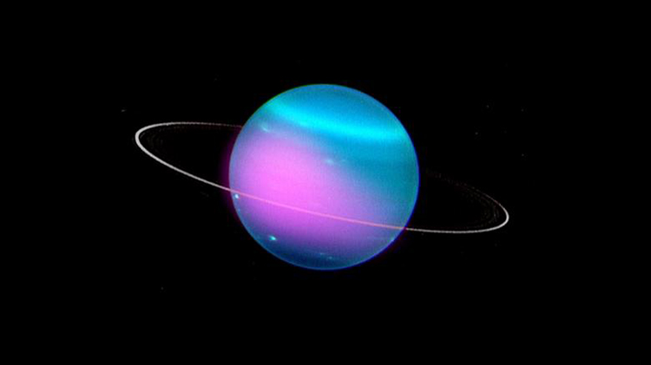
Đây là sao gì?
a.Sao thổ
b.Sao hải vương

Slide 10
Đây là sao gì?
a.Sao thổ
b.Sao hải vương

Slide 11
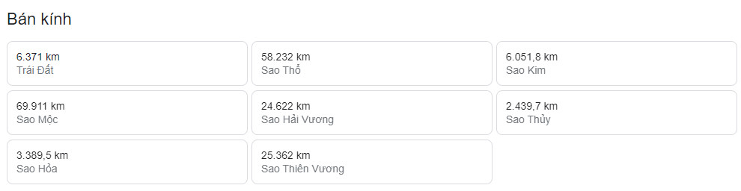

Slide 12
Sao Thủy hay Thủy tinh là hành tinh nhỏ nhất và gần Mặt Trời nhất trong tám hành tinh thuộc Hệ Mặt Trời, với chu kỳ quỹ đạo bằng khoảng 88 ngày Trái Đất. Nhìn từ Trái Đất, hành tinh hiện lên với chu kỳ giao hội trên quỹ đạo bằng xấp xỉ 116 ngày, và nhanh hơn hẳn những hành tinh khác.
Khoảng cách từ Mặt trời: 58.000.000 km
Diện tích bề mặt: 74.800.000 km²
Mật độ: 5,43 g/cm³
Chu kỳ quay: 88 ngày
Khối lượng: 3,285E23 kg (0,055 M⊕)
Bán kính: 2.439,7 km
Tuổi: 4,503E9 tuổi

Slide 13
Sao Kim là hành tinh thứ 2 trong hệ Mặt Trời, tự quay quanh nó với chu kỳ 224,7 ngày Trái Đất. Xếp sau Mặt Trăng, nó là thiên thể tự nhiên sáng nhất trong bầu trời tối, với cấp sao biểu kiến bằng −4.6, đủ sáng để tạo nên bóng trên mặt nước.
Khoảng cách từ Mặt trời: 108.200.000 km
Diện tích bề mặt: 460.200.000 km²
Bán kính: 6.051,8 km
Tuổi: 4,503E9 năm
Mật độ: 5,24 g/cm³
Khối lượng: 4,867E24 kg (0,815 M⊕)
Tọa độ: RA 14h 38m 29s | Độ nghiêng -14° 39′ 10″

Slide 14
Trái Đất hay Địa Cầu, là hành tinh thứ ba tính từ Mặt Trời, đồng thời cũng là hành tinh lớn nhất trong các hành tinh đất đá của hệ Mặt Trời xét về bán kính, khối lượng và mật độ của vật chất.
Khoảng cách từ Mặt trời: 149.600.000 km
Diện tích: 148.900.000 km²
Diện tích bề mặt: 510.100.000 km²
Mật độ: 5,51 g/cm³
Bán kính: 6.371 km
Khối lượng: 5,972E24 kg

Slide 15
Sao Hỏa hay Hỏa tinh là hành tinh thứ tư tính từ Mặt Trời và là hành tinh có kích thước bé thứ hai trong Hệ Mặt Trời, chỉ lớn hơn Sao Thủy. Nó thường được gọi với tên khác là "Hành tinh Đỏ", do sắt oxide có mặt rất nhiều trên bề mặt hành tinh làm cho bề mặt nó hiện lên với màu đỏ đặc trưng.
Diện tích bề mặt: 144.800.000 km²
Khoảng cách từ Mặt trời: 227.900.000 km
Trọng lực: 3,721 m/s²
Mật độ: 3,93 g/cm³
Tuổi: 4,603E9 năm
Tọa độ: RA 5h 33m 11s | Độ nghiêng +23° 49′ 46

Slide 16
Sao Mộc hay Mộc tinh là hành tinh thứ năm tính từ Mặt Trời và là hành tinh lớn nhất trong Hệ Mặt Trời. Nó là hành tinh khí khổng lồ với khối lượng bằng một phần nghìn của Mặt Trời nhưng bằng hai lần rưỡi tổng khối lượng của tất cả các hành tinh khác trong Hệ Mặt Trời cộng lại.
Diện tích bề mặt: 6,142E10 km²
Mật độ: 1,33 g/cm³
Khối lượng: 1,898E27 kg (317,8 M⊕)
Bán kính: 69.911 km
Tuổi: 4,603E9 năm
Trọng lực: 24,79 m/s²

Slide 17
Sao Thổ tức Thổ tinh là hành tinh thứ sáu tính theo khoảng cách trung bình từ Mặt Trời và là hành tinh lớn thứ hai về đường kính cũng như khối lượng, sau Sao Mộc trong Hệ Mặt Trời. Tên tiếng Anh của hành tinh mang tên thần Saturn trong thần thoại La Mã, ký hiệu thiên văn của hành tinh là thể hiện cái liềm của thần.
Diện tích bề mặt: 4,27E10 km²
Khoảng cách từ Mặt trời: 1,434E9 km
Mật độ: 687 kg/m³
Bán kính: 58.232 km
Khối lượng: 5,683E26 kg (95,16 M⊕)
Tọa độ: RA 21h 22m 46s | Độ nghiêng -16° 41′ 15″

Slide 18
Sao Thiên Vương hay Thiên Vương tinh là hành tinh thứ bảy tính từ Mặt Trời; là hành tinh có bán kính lớn thứ ba và có khối lượng lớn thứ tư trong Hệ Mặt Trời. Sao Thiên Vương có thành phần tương tự như Sao Hải Vương. Cả hai có thành phần hóa học khác so với hai hành tinh khí khổng lồ lớn hơn là Sao Mộc và Sao Thổ. Wikipedia
Diện tích bề mặt: 8,083E9 km²
Khoảng cách từ Mặt trời: 2,871E9 km
Mật độ: 1,27 g/cm³
Bán kính: 25.362 km
Tuổi: 4,503E9 tuổi
Người khám phá: William Herschel

Slide 19
Sao Hải Vương hay Hải Vương tinh là hành tinh thứ tám và xa nhất tính từ Mặt Trời trong Hệ Mặt Trời. Nó là hành tinh lớn thứ tư về đường kính và lớn thứ ba về khối lượng. Sao Hải Vương có khối lượng riêng lớn nhất trong số các hành tinh khí trong hệ Mặt trời.
Khoảng cách từ Mặt trời: 4,495E9 km
Diện tích bề mặt: 7,618E9 km²
Đã khám phá: 23 tháng 9, 1846
Tuổi: 4,503E9 tuổi
Chu kỳ quay: 165 tuổi
Bán kính: 24.622 km

Slide 20
Vừa rồi chúng ta đã khám phá những hành tinh trong hệ mặt trời rồi,cô xin chào tạm biệt tất cả các em!

